Slide 1

Ihr Psychologiestudium – Master of Science in Psychology
Studiendekanat, Herbstsemester 2026
Notes:
Mein Name ist Angela Leipold und ich bin die StV Leiterin im Studiendeknanat. Unterstützuen bei der Veranstaltung werden mich heute Michelle Guiglia Leiterin des Studiendekanats und Romana Kaufman, die für das Prüfungssekretariat der Fakulttä zuständig ist. Frau Kaufmann nimmt auch gerne ihre Fragen im Chat entgegen, die wir zum Schluss im Plenum beantworten werden.
Diese Veranstaltung ist für Studierende mit Studienbeginn im HS24. unter der neuen Studienordnunt. Sollten Sie ihren Master vor HS24 begonnen haben sind sie weiterhin in der alten Studienordnung eingeschrieben. Bitte kontaktieren Sie das Studiendekanat per Mail sollten Sie Fragen zur Studiumsplanung haben.

Slide 2
Agenda.
1 | Ansprechpartner und Dokumente
2 | Überblick Masterstudium
3 | Majors: HI-PSY, SC-PSY
4 | Masterprojekt, Mündliche Masterprüfung, Abschluss und Zusammenfassung
5 | Fragen
Notes:
Veranstaltung ist für Studierende mit Start im

Slide 3
Agenda.
1 | Ansprechpartner und Dokumente
2 | Überblick Masterstudium
3 | Majors: HI-PSY, SC-PSY
4 | Masterprojekt, Mündliche Masterprüfung, Abschluss und Zusammenfassung
5 | Fragen

Slide 4


Ansprechpartner Universität Basel
Studiensekretariat/Sozialberatung
Immatrikulation/Exmatrikulation
Belegen in den Online Services
Urlaubssemester
Sozialberatung
StudierenohneBarrieren (StoB)
https://unibas.ch/de/
IT- Support der Universität
Zuteilung der @stud.unibas.ch E-Mail Adresse
  https://its.unibas.ch/de/

Slide 5
Ansprechpartner
Studienberatung der Universität Basel
Studienwahl, Studiengestaltung, Neuorientierung, Psychologische Beratung
Studienberatung:
Die Studienberatung Basel bietet Information und individuelle Beratungen, um Studien- und Berufswünsche zu klären, sich mit individuellen Möglichkeiten und Grenzen auseinanderzusetzen, persönliche Laufbahnziele zu entwickeln, Orientierungs- und Entscheidungskonflikte sowie Fragen betreffend Studienkombination, -wechsel oder -abbruch anzugehen.
Die Entscheidungsfragen können die Wahl eines geeigneten Bachelor- oder Masterstudiums wie auch die eines Weiterbildungsangebots nach dem Studienabschluss betreffen.
Die Studienberatung unterstützt zudem bei Schwierigkeiten im Studium und ist Anlaufstelle für Studierende mit persönlichen bzw. psychologischen Problemen.

Slide 6
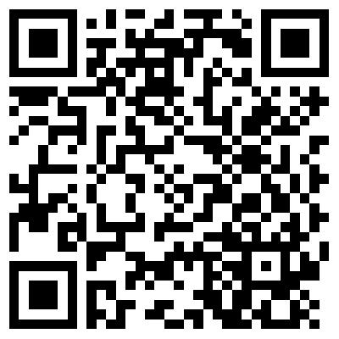
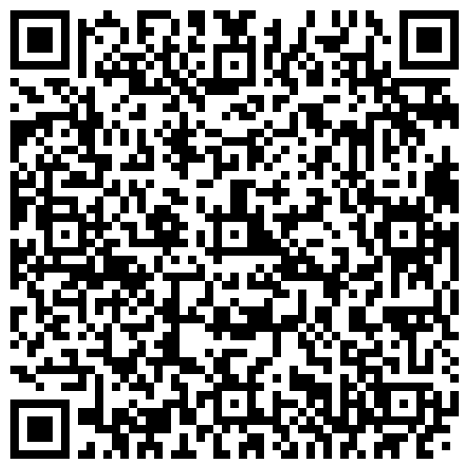
Anlaufstellen für sexuelle Belästigung/ Diskriminierung
Diversity & Inclusion, Fakultät für Psychologie
Prof. Dr. Jelena Zumbach-Basu ist Diversity-Beauftragte und Ansprechperson.
Sie berät Sie vertraulich. Zudem macht das Team Präventionsarbeit an der
Fakultät.
Fachstelle Persönliche Integrität (universitätsübergreifend)
Die Fachstelle Persönliche Integrität unterstützt und berät bei Verletzungen der
persönlichen Integrität.
Melden Sie sich: diversity-psychologie@unibas.ch
Mehr Informationen: https://psychologie.unibas.ch/de/fakultaet/diversity-inclusion/
Melden Sie sich: personalintegrity@unibas.ch
Mehr Informationen: https://www.unibas.ch/de/Universitaet/Administration-Services/Vizerektorat-People-And-Culture/Persoenliche-Integritaet.html
Ihr Psychologiestudium unter der StO 24

Slide 7
Ansprechpartner Fakultät für Psychologie
Studiendekanat
Der Studiendekan ist verantwortlich für die Angelegenheiten von Lehre und Studium auf allen Stufen. Zu den Aufgaben des Studiendekans gehören die Leitung des Studiendekanats, die Leitung der Prüfungskommission, die Vertretung der Fakultät für Psychologie in den jeweiligen universitären Gremien und die Fragen der Zulassung zum Studium.
Das Studiendekanat dient der Planung, Umsetzung und Weiterentwicklung der strategischen, organisatorischen und administrativen Prozesse von Studierenden und Dozierenden im Rahmen des Studiums an der Fakultät für Psychologie
Es ist ein Dienstleistungszentrum zur transparenten und effizienten Organisation für Studium und Lehre
Studierende und Mitarbeitende der Fakultät für Psychologie werden in diesen Belangen beraten

Slide 8

Studiendekanat Fakultät für Psychologie
Fragen zum Studium
Standort, Missionsstr. 62, Hochparterre Raum 00.003
Fakultät > Leitung & Organisation > Studiendekanat
Telefonische Erreichbarkeit (Semester/Vorlesungsfreie Zeit)
Wöchentliche Beratungen vor Ort (während des Semesters)
      Kreditpunkteadministration
      Sprechstunde Bachelorstudium
      Sprechstunde Masterstudium
      In den Semesterferien Sprechstunden nach Vereinbarung
studiendekanat-psychologie@unibas.ch

Slide 9
Studiendekanat Fakultät für Psychologie
Einreichung von Unterlagen beim Studiendekanat digital – als ein PDF Dokument
Praktikumsbericht und –bestätigung (Vorlagen auf der Webseite)
Masterarbeit ohne Datensatz (Prozess auf der Website, Fristen Abgabe/Kontaktaufnahme)
Mitteilung zur Verlängerung der MSc-Arbeit
Anmeldung zur Masterprüfung (proaktiv, Webformular, Fristen)
Antrag auf Studiengangsabschluss (proaktiv, Webformular, Fristen)
Notes:
Praktikumsbestätiung:: explizit ausgewiesene Anzahl Stunden, Startdatum und Enddatum, und die Unterschrift eines Psychologen, einer Psychologin mit Hoschushlabschluss auf der Bestägigung sein müssen.

Slide 10
Ansprechpartner Fakultät für Psychologie
Prüfungskommission
Fakultätsinterne Kommission zur Prüfung von Anträgen der Studierenden, welche nicht der Studienordnung entsprechen.
Anrechnung bereits erworbener KP an einer anderen Universität
Praktikumsanerkennung
        Fakultät > Leitung & Organisation > Prüfungskommission
pruefungskommission-psychologie@unibas.ch

Slide 11


Ansprechpartner
Die Fachgruppe Psychologie (FG)
Sie erhalten bei der Fachgruppe Informationen über das Studium und das Leben in Basel
Darüber hinaus bietet die Fachgruppe die Möglichkeit, sich mit anderen Studierenden zu vernetzen
Auch existiert eine 1:1 Betreuung für neue Studierende, im Sinne eines Buddy Systems. Anfragen hierzu können direkt an die Fachgruppe gerichtet werden
Auf der Homepage der Fachgruppe finden Sie auch einen Campusrundgang und FAQs
Fakultät > Porträt > Fachgruppe
https://fg-psychologie.unibas.ch/de/

Slide 12
Agenda.
1 | Ansprechpartner und Dokumente
2 | Überblick Masterstudium
3 | Majors: HI-PSY, SC-PSY
4 | Masterprojekt, Masterprüfung und Abschluss, Zusammenfassung
5 | Fragen

Slide 13
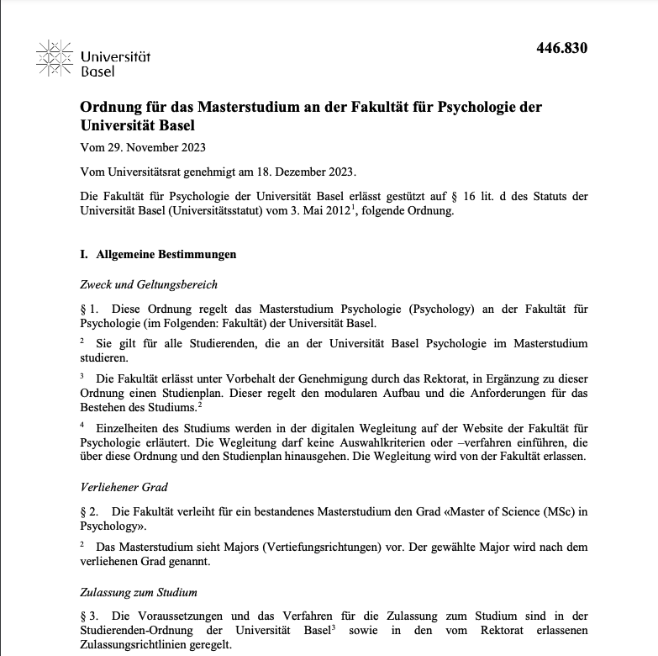

Studienordnung/Studienpläne der Majors
Studienordnung:
www.psychologie.unibas.ch
Studium > Masterstudium (StO24) > Dokumente
Die Webseite ist die offizielle
Wegleitung zum Studium
Ihr Psychologiestudium unter der StO 24
Notes:
----- Besprechungsnotizen (18.09.17 10:44) -----
Grundlage für alles ist die Studienordnung, ausführliche Hinweise finden sie zudem in der WEgleitung und unserer WEbseite.
Hinweis auf Exemplare

Slide 14
Masterstudium
Das Masterstudium umfasst 120 Kreditpunkte.
Das Grundwissen aus dem Bachelorstudium wird insbesondere im Major spezialisiert und angewandt,
d.h. keine Anrechnung von Bachelorveranstaltungen Psychologie für den Masterabschluss!
Abschluss „Master of Science in Psychology“, mit den Majors:
Health and Interventions (HI-PSY)
Society and Choice (SC-PSY)
Veranstaltungen aus dem anderen Major werden im Modul „Ergänzungsmodul“ angerechnet
Notes:
d.h. : Sie können für den Abschluss im Master keine Bachelorveranstaltung in Psychologie anrechnen lassen!

Slide 15
Praktikum
Im Bachelor wie auch im Master obligatorisch (StO§15):
Inhaltlich im Bereich der Psychologie angesiedelt
Zeitlicher Aufwand 300 Stunden, Teilzeit möglich
Betreuung durch Psychologen/Psychologin (Hochschulabschluss)
mind. 20 % Pensum
Erstellung eines Praktikumsberichts inkl. Unterschrift Betreuung
oder Antrag mind. zwei Monate vor Antritt des Praktikums an die Prüfungskommission (Vorlagen auf der Seite der Prüfungskommission)
Anrechnung der Kreditpunkte nach Einsenden des Praktikumsberichts
& der Praktikumsbestätigung in der geforderten Form an das Studiendekanat.
Achtung: Es bedarf einer Einschreibung in den MSc Psychologie während des Praktikums!
Notes:
Interessant für Neustudierende von anderen Universitäten

Slide 16
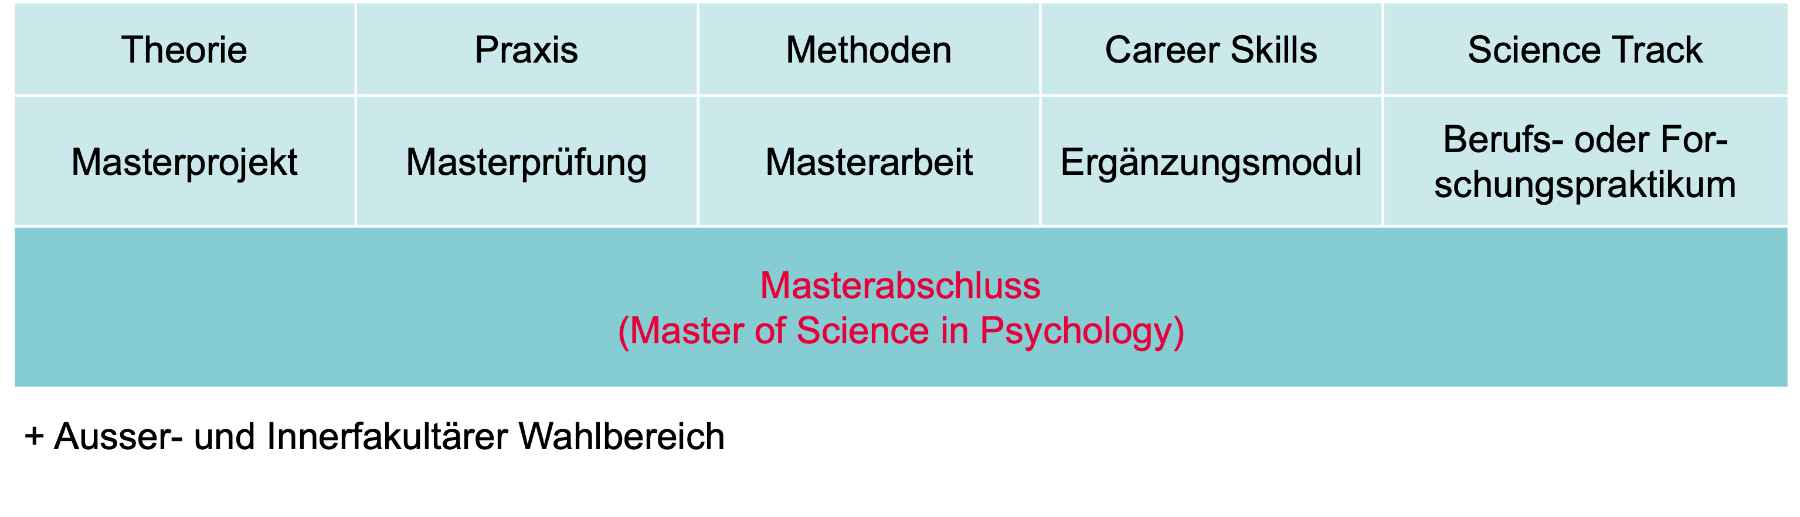
Masterstudium
Innerhalb eines Majors gliedert sich der Master in folgenden Modulen:
Studienordnung/Studienpläne
www.psychologie.unibas.ch
Studium > Masterstudium (StO24) > Dokumente
Notes:
Zum Schluss noch eine Bitte von uns an Sie:
Wir haben viel zu tun, 800 Studierende, wir bemühen uns zeitig alle Anliegen zu bearbeiten, bitte lesen Sie erst die Paragraphen auf der Webseite, und dann schicken Sie die email.

Slide 17
Abteilungen, Titularprofessur & Dozenturen im Major Health and Interventions
Abteilung | Start geplant ab
Klinische Neuropsychologie | Frühjahrsemester 2027
Health and Rehabilitation Psychology | Frühjahrsemester 2027
Abteilungen
Forensic Psychology
Klinische Psychologie und Psychotherapie
Klinische Psychologie und Epidemiologie
Youth Mental Health
Titularprofessur
Neuropsychology & Behavioural Neurology
Dozenturen
Clinical Psychology and Women’s Mental Health
Klinische Psychologie und Psychopathologie
Klinische Psychologie und Psychosomatik
Klinische Psychologie und translationale Psychotherapieforschung

Slide 18
Abteilungen & Dozentur im Major Society and Choice
Abteilungen:
Cognitive and Decision Sciences
Digital Lives
Economic Psychology
Human Development
Sozialpsychologie
Statistics and Data Science
Sustainability and Behavioral Change
Dozentur
Organisationspsychologie

Slide 19
Agenda.
1 | Ansprechpartner und Dokumente
2 | Überblick Masterstudium
3 | Majors: HI-PSY, SC-PSY
4 | Masterprojekt, Masterprüfung und Abschluss, Zusammenfassung
5 | Fragen

Slide 20
Health and Interventions
Achtung: in den Modulen Theorie und Methoden muss jeweils mindestens eine Note erworben werden
Notes:
90 KP im Studiengang, achtung
Note: Benotete Studienleistungen aus Modulen der Vertiefungsrichtung Klinische Psychologie und Neurowissenschaften fliessen immer in die Berechnung der Abschlussnote ein. Diese Leistungen können nicht in die Wahlbereiche verschoben werden. Benotete Studienleistungen aus Modulen der anderen zwei Vertiefungsrichtungen können für den Abschluss im Wahlbereich innerfakultär verwendet werden.
Die Abschlussnote berechnet sich zu 40% aus der Masterarbeit, 20 % aus der Masterprüfung, 30 % aus dem Durchschnitt aller Noten aus dem Modul Theorie und zu 10% aus dem Durchschnitt der Noten aus dem Modul Methoden.
Notendurchschnitte werden auf zwei Kommastellen gerundet.
----- Besprechungsnotizen (18.09.17 10:44) -----
Veranstaltungen sind in unterschiedliche Module unterteilt, jedes Modul hat eine Mindestvoraussetzung, dies ist Grundlage für alle drei Vertiefungen.
Die Abschlussnote berechnet sich zu 40% aus der Masterarbeit, 20 % aus der Masterprüfung, 30 % aus dem Durchschnitt aller Noten aus dem Modul Theorie und zu 10% aus dem Durchschnitt der Noten aus dem Modul Methoden.
----- Besprechungsnotizen (18.09.17 11:03) -----
Wichtig, es gibt die neben der Mindestvoraussetzung in den einzelnen Modulen noch eine Mindestvorausetzung für den kompletten Studiengang, Sie müssen mindestens 100 KP erwerben, kriegen Sie keinen abschluss.
Achtung, die Summe der einzelnen Mindestangaben pro Modul ergibt nur 90 KP!

Slide 21
Society and Choice
Achtung: in den Modulen Theorie und Methoden muss jeweils mindestens eine Note erworben werden
Notes:
90 KP im Studiengang, achtung
Note: Benotete Studienleistungen aus Modulen der Vertiefungsrichtung Klinische Psychologie und Neurowissenschaften fliessen immer in die Berechnung der Abschlussnote ein. Diese Leistungen können nicht in die Wahlbereiche verschoben werden. Benotete Studienleistungen aus Modulen der anderen zwei Vertiefungsrichtungen können für den Abschluss im Wahlbereich innerfakultär verwendet werden.
Die Abschlussnote berechnet sich zu 40% aus der Masterarbeit, 20 % aus der Masterprüfung, 30 % aus dem Durchschnitt aller Noten aus dem Modul Theorie und zu 10% aus dem Durchschnitt der Noten aus dem Modul Methoden.
Notendurchschnitte werden auf zwei Kommastellen gerundet.
----- Besprechungsnotizen (18.09.17 10:44) -----
Veranstaltungen sind in unterschiedliche Module unterteilt, jedes Modul hat eine Mindestvoraussetzung, dies ist Grundlage für alle drei Vertiefungen.
Die Abschlussnote berechnet sich zu 40% aus der Masterarbeit, 20 % aus der Masterprüfung, 30 % aus dem Durchschnitt aller Noten aus dem Modul Theorie und zu 10% aus dem Durchschnitt der Noten aus dem Modul Methoden.
----- Besprechungsnotizen (18.09.17 11:03) -----
Wichtig, es gibt die neben der Mindestvoraussetzung in den einzelnen Modulen noch eine Mindestvorausetzung für den kompletten Studiengang, Sie müssen mindestens 100 KP erwerben, kriegen Sie keinen abschluss.
Achtung, die Summe der einzelnen Mindestangaben pro Modul ergibt nur 90 KP!

Slide 22
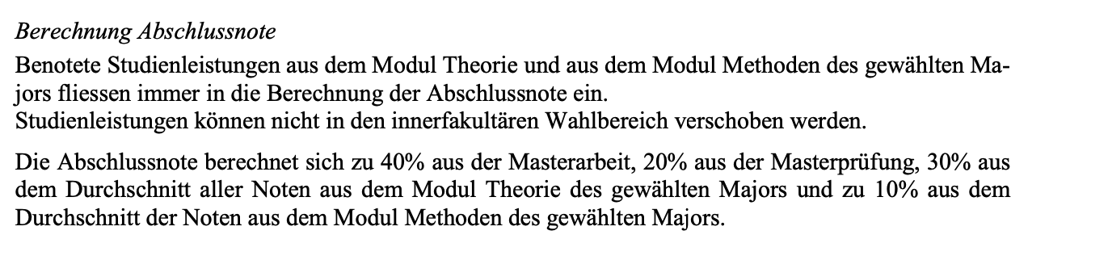
HI-PSY und SC-PSY - Berechnung Abschlussnote

Slide 23
Agenda
1 | Ansprechpartner und Dokumente
2 | Überblick Masterstudium
3 | Majors: HI-PSY, SC-PSY
4 | Masterprojekt, Masterprüfung und Abschluss, Zusammenfassung
5 | Fragen

Slide 24
Masterprojekt/Masterarbeit (StO §17):
Die Masterarbeit wird im gewählten Major verfasst und durch die Lehrveranstaltungen des Moduls Masterprojekt begleitet (Kolloquium und Masterprojekt)
Prozess:
Die Anmeldung zu den Masterarbeitsthemen läuft über den MasterMatch.
Alle Informationen unter: www.psychologie.unibas.ch > Masterstudium (StO 24) > Major ...
Von KW 42 bis KW 45 können die Masterarbeitsthemen eingesehen werden und Kontakt mit den Dozierenden aufgenommen werden, um die Passung zwischen eigenem Interesse und dem Masterarbeitsthema zu eruieren.
Informationsveranstaltung im KW 45 vom gewählten Major
Ab KW 46 bis KW 50 können verbindliche Anfragen über den Mastermatch getätigt werden.
Die Annahme einer Anfrage ist verbindlich.
Die Studierende belegen in der Regel in den zwei darauffolgenden Semestern das entsprechende Masterprojekt und Kolloquium über die Online Services.
Notes:
Zum Schluss wünsche ich Ihnen viele inspirierende und erkenntnisreiche Momente in Ihrem Studium. Bleiben Sie neugierig!

Slide 25
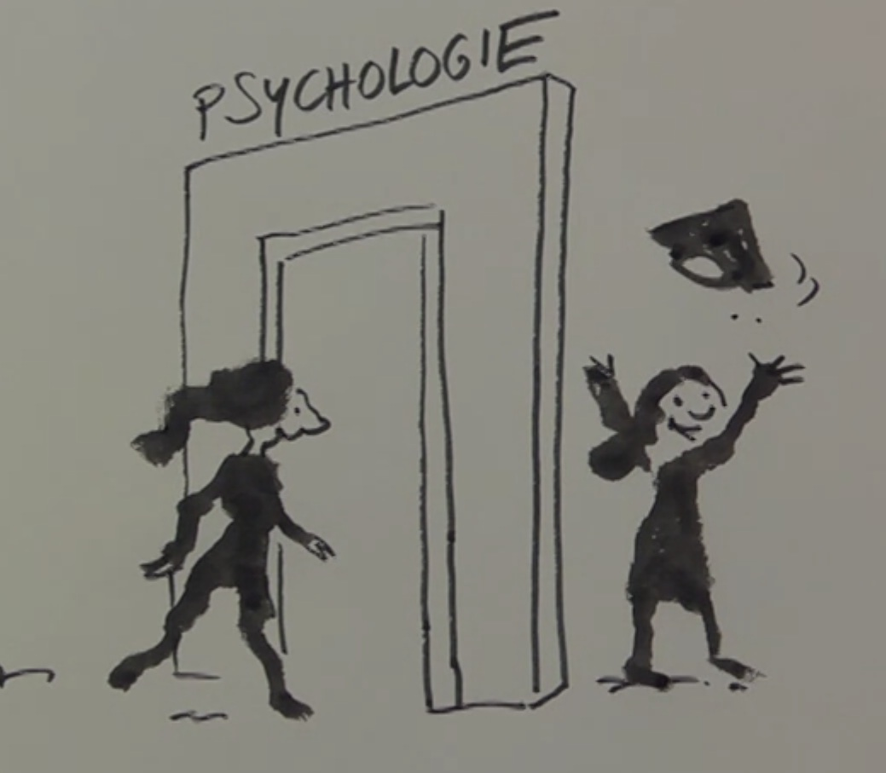
Masterprüfung und Abschluss
Voraussetzung für die Zulassung zur mündlichen Prüfung (StO §18 ):
Anmeldung zur Masterprüfung (Anmeldung vor Versand Gutachten)
Bestandene Masterarbeit (Gutachten werden verschickt)
Bleiben Sie der Masterprüfung fern, gilt diese als nicht bestanden und wird mit der Note 1.0 bewertet, sie kann einmal wiederholt werden
Der Abschluss muss online fristgerecht (31.01. resp. 31.07.) auf der Website der Fakultät für Psychologie beantragt werden
Die Immatrikulation endet mit der Exmatrikulation auf den Online Services

Slide 26
Zusammenfassung
Mind. 1 Note in den Modulen Theorie und Methoden (Notenerwerb frühestmöglich empfohlen)
Sämtliche benotete Leistungen aus den Modulen Theorie, Methoden, Masterarbeit und Masterprüfung fliessen automatisch in die Abschlussnote ein, benotete Studienleistungen des anderen Majors fliessen in das Ergänzungsmodul ein, Note zählt nicht
Zweimalige Belegung von Projekt und Kolloquium für Abschluss benötigt; Belegung via Online Services nicht vergessen (verspätetes Belegen ist kostenpflichtig)
Immatrikulationsbescheinigung und Datenabschrift aufbewahren (Bewerbungen)
Beginning und End of semester Email vom Studiendekanat lesen
stud.unibas.ch E-Mail und Website „Aktuell > News“ regelmässig prüfen
Interne Belegfrist Seminare: 16.08.2026
Notes:
Ausserfakultär:
English in Psychology/Sprachenzenrum

Slide 27
Agenda.
1 | Ansprechpartner und Dokumente
2 | Überblick Masterstudium
3 | Majors: HI-PSY, SC-PSY
4 | Fragen

Slide 28
Vielen Dank für Ihre Aufmerksamkeit.

Slide 29
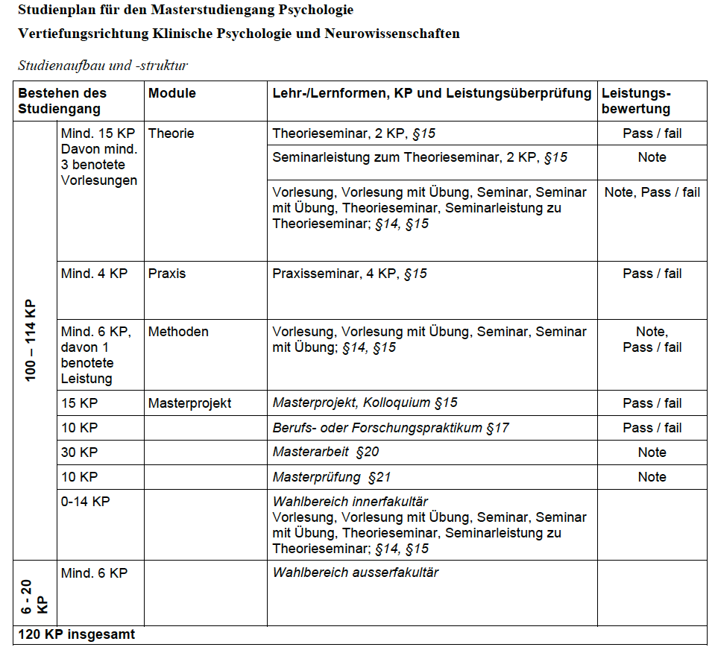
Klinische Psychologie und Neurowissenschaften.
Notes:
90 KP im Studiengang, achtung
Note: Benotete Studienleistungen aus Modulen der Vertiefungsrichtung Klinische Psychologie und Neurowissenschaften fliessen immer in die Berechnung der Abschlussnote ein. Diese Leistungen können nicht in die Wahlbereiche verschoben werden. Benotete Studienleistungen aus Modulen der anderen zwei Vertiefungsrichtungen können für den Abschluss im Wahlbereich innerfakultär verwendet werden.
Die Abschlussnote berechnet sich zu 40% aus der Masterarbeit, 20 % aus der Masterprüfung, 30 % aus dem Durchschnitt aller Noten aus dem Modul Theorie und zu 10% aus dem Durchschnitt der Noten aus dem Modul Methoden.
Notendurchschnitte werden auf zwei Kommastellen gerundet.
----- Besprechungsnotizen (18.09.17 10:44) -----
Veranstaltungen sind in unterschiedliche Module unterteilt, jedes Modul hat eine Mindestvoraussetzung, dies ist Grundlage für alle drei Vertiefungen.
Die Abschlussnote berechnet sich zu 40% aus der Masterarbeit, 20 % aus der Masterprüfung, 30 % aus dem Durchschnitt aller Noten aus dem Modul Theorie und zu 10% aus dem Durchschnitt der Noten aus dem Modul Methoden.
----- Besprechungsnotizen (18.09.17 11:03) -----
Wichtig, es gibt die neben der Mindestvoraussetzung in den einzelnen Modulen noch eine Mindestvorausetzung für den kompletten Studiengang, Sie müssen mindestens 100 KP erwerben, kriegen Sie keinen abschluss.
Achtung, die Summe der einzelnen Mindestangaben pro Modul ergibt nur 90 KP!

Slide 30
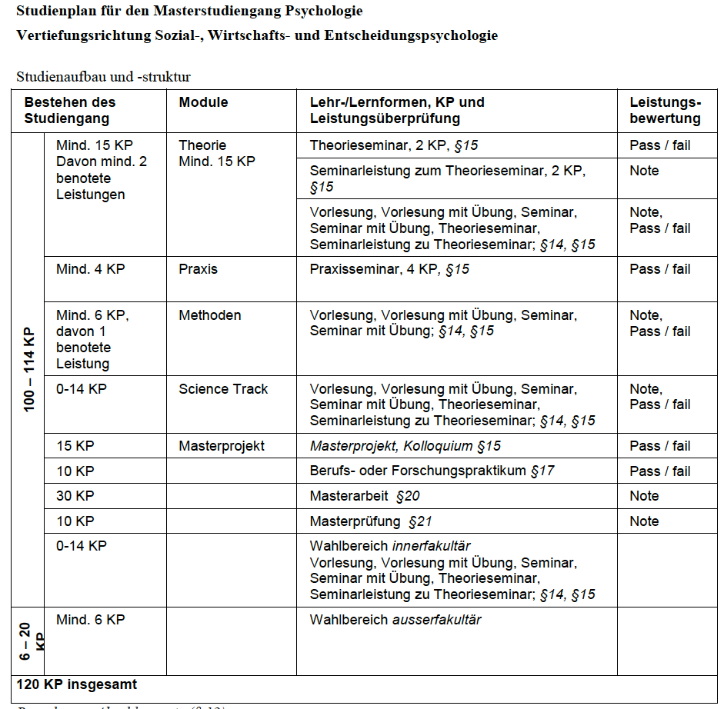
Sozial-,Wirtschaft.
Notes:
90 KP, grundsätzliche Empfehlung: Belegen 2 Seminare, Praxisseminar und VL, sowie Masterprojekt, Kolloquium, im ersten Semester

Slide 31
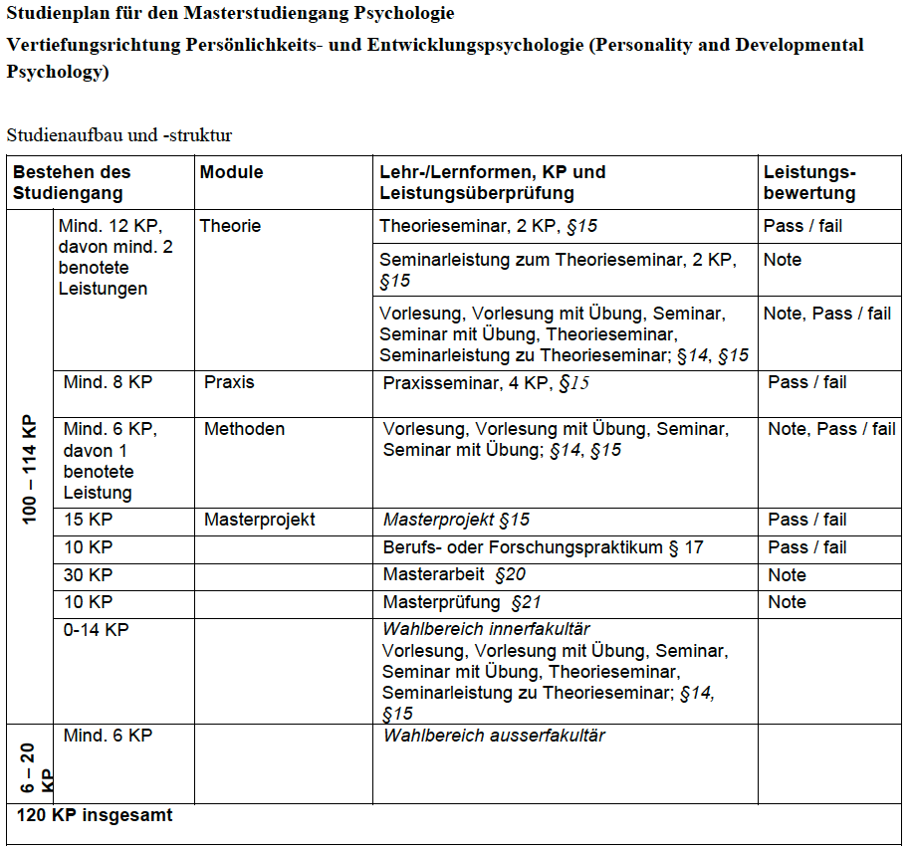
Persönlichkeits- und Entwicklung.
Notes:
91 KP

